Slide 1
TÉLÉSURVEILLANCE DE L’INSUFFISANCE CARDIAQUE A L’HEGP
Mme SEVRAIN Marie - Dr DE BAYNAST Quentin
Hôpital Européen Georges Pompidou – Paris
10.06.2025
Masterclass Télésurveillance Bordeaux

Slide 2
Le constat

Slide 3
Une maladie chronique et chronophage

Slide 4
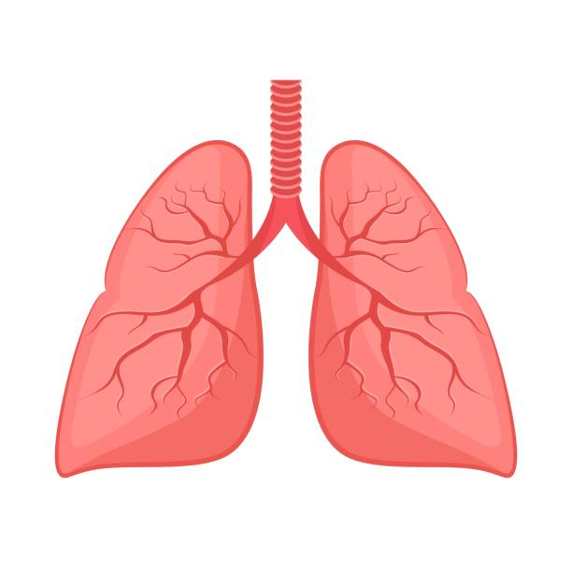
Mortalité
Mortalité à 5 ans par cancer
80 %
Foie 82 %
12 %
75 % de mortalité à 5 ans dans l’IC
Notes:
Cohorte de 40 000 patients aux USA dans 250 hôpitaux, admis pour ICA entre 2005 et 2009 puis suivis sur 5 ans

Slide 5
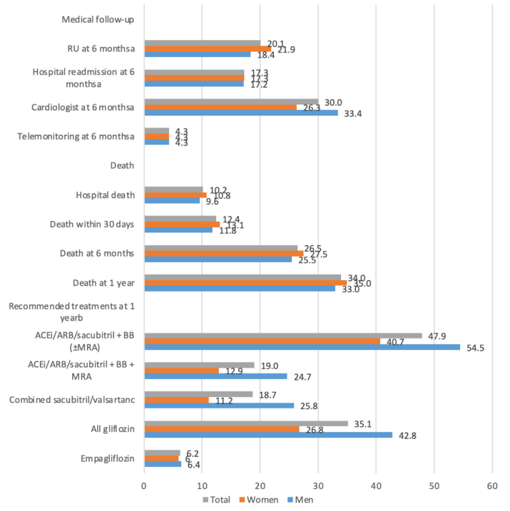
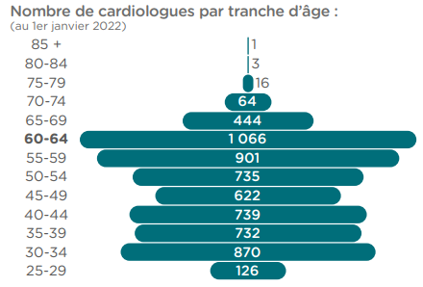
Epidémiologie médicale
25 % des cardiologues ont plus de 60 ans
6279 cardiologues en activité en 2022
… soit en moyenne 240 patients insuffisants cardiaques par cardiologue
Epidemiology of heart failure in France, ACVD, 2024

Slide 6
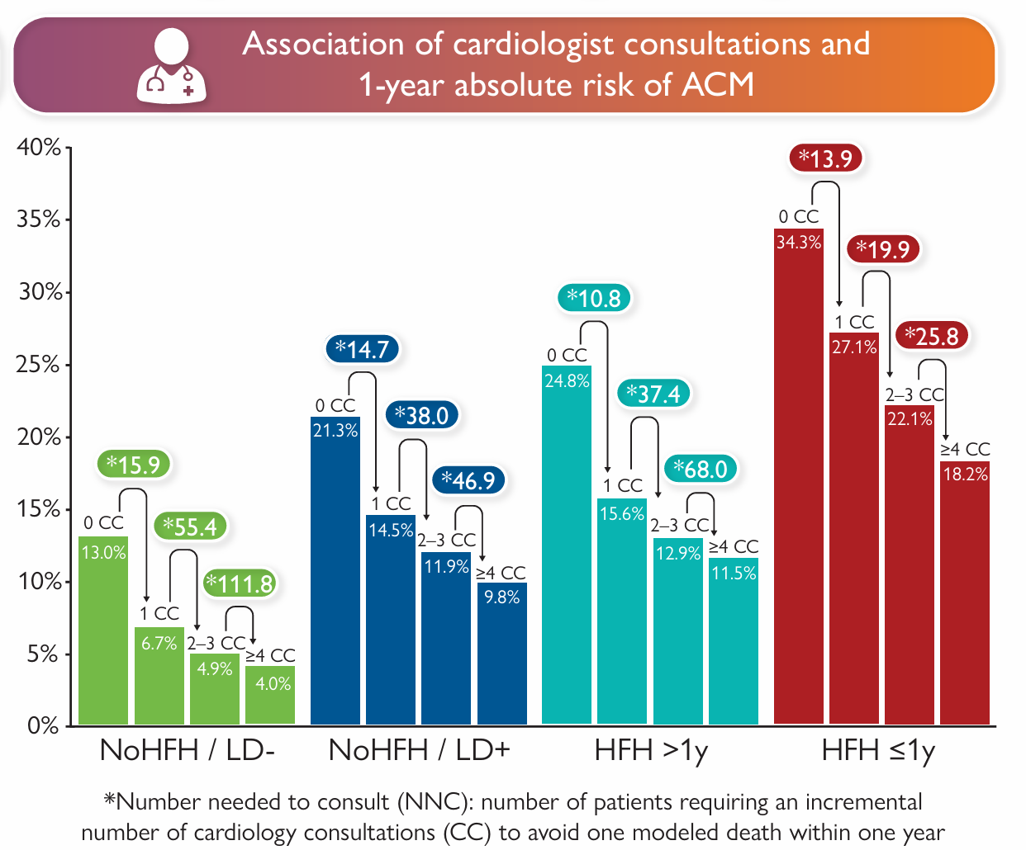
Lien entre consultation et mortalité
Baudry et al, EHJ, 2025

Slide 7
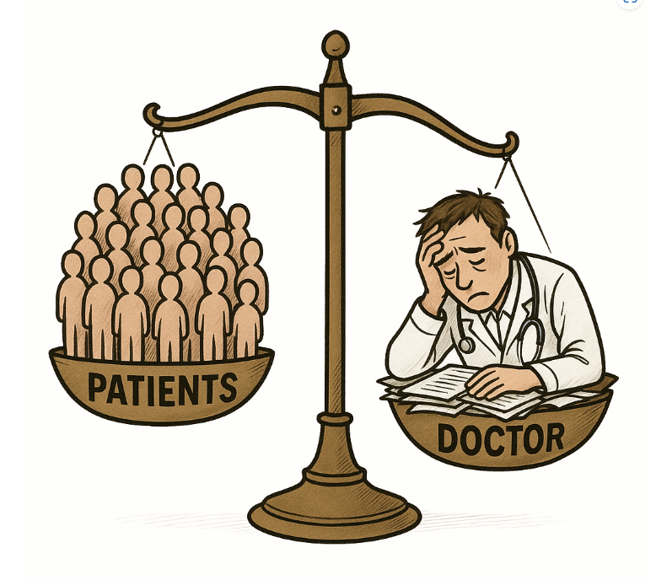
Comment répondre à ces défis ?

Slide 8
Historique de la télésurveillance de l’insuffisance cardiaque à l’AP-HP

Slide 9
Chronologie
2009 : Création Télémédecine
Cardiauvergne
2016
ETAPES
2018-2022
2020 Télésurveillance HEGP
Passage droit commun au 01/07/2023

Slide 10
Article 51 en santé
Protocole de coopération à l’initiative de l’équipe d’Henri Mondor
Etendu à l’AP-HP : 8 CECICS créées
Fin de l’expérimentation été 2024, en cours d’évaluation par la DGOS

Slide 12
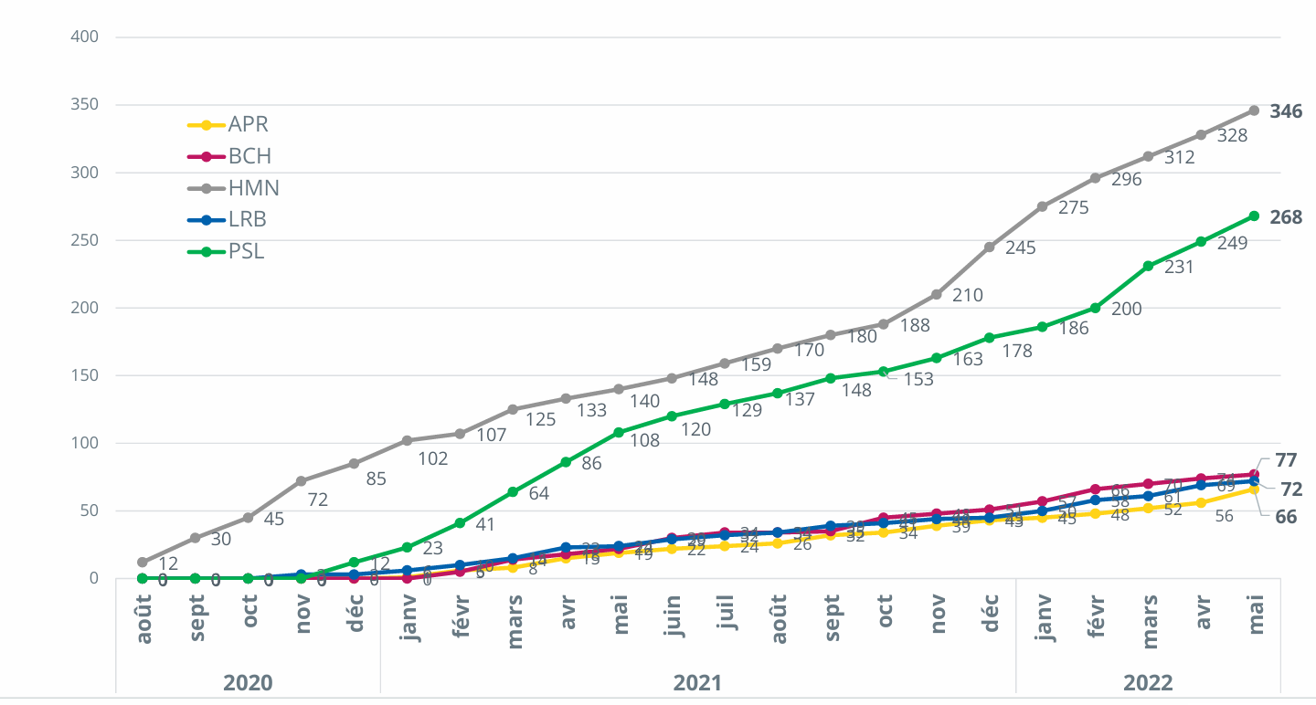
La montée en charge
Données internes AP-HP

Slide 13
Fonctionnement de la CECICS à l’HEGP

Slide 14
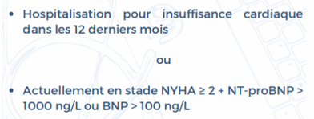
HEGP : La télésurveillance par la CECICS
Par Qui ?
2 ISPIC (infirmières spécialisées)
+ Délégants (cardiologues)
Pour qui ?
Tout patient IC
à risque de décompenser
avec critères d’inclusion
Comment ?
2 solutions TLSV
(BEYS et CARELINE)
Via PCIC
= Protocole Coopération IC
National / Validé par HAS
Arbres décisionnels
Organisation
Surveillance/gestion
quotidienne des alertes
+ 250 patients ont été suivis
depuis 2020
78 patients
en
file active

Slide 15
Nos missions
Consultation d’urgence
Gestion des diurétiques des patients suivis
Télésurveillance Toutes FEVG
ISPIC
Accompagnement
Thérapeutique
tous les 3 mois
Orientation médicale
ETP
BEP + ateliers + liens avec l’équipe pluri-discplinaire
Consultation de titration
tous les 15 jours
(FEVG altérée)
Permanence téléphonique
52700

Slide 16
Les objectifs de la télésurveillance IC
Diminuer les hospitalisations itératives
Réduire la durée d’hospitalisation
Réduire le recours au SAU
Améliorer la qualité de vie
Eduquer les patients/aidants. Favoriser l’autonomie
Optimiser le parcours de soins
Notes:
16

Slide 17
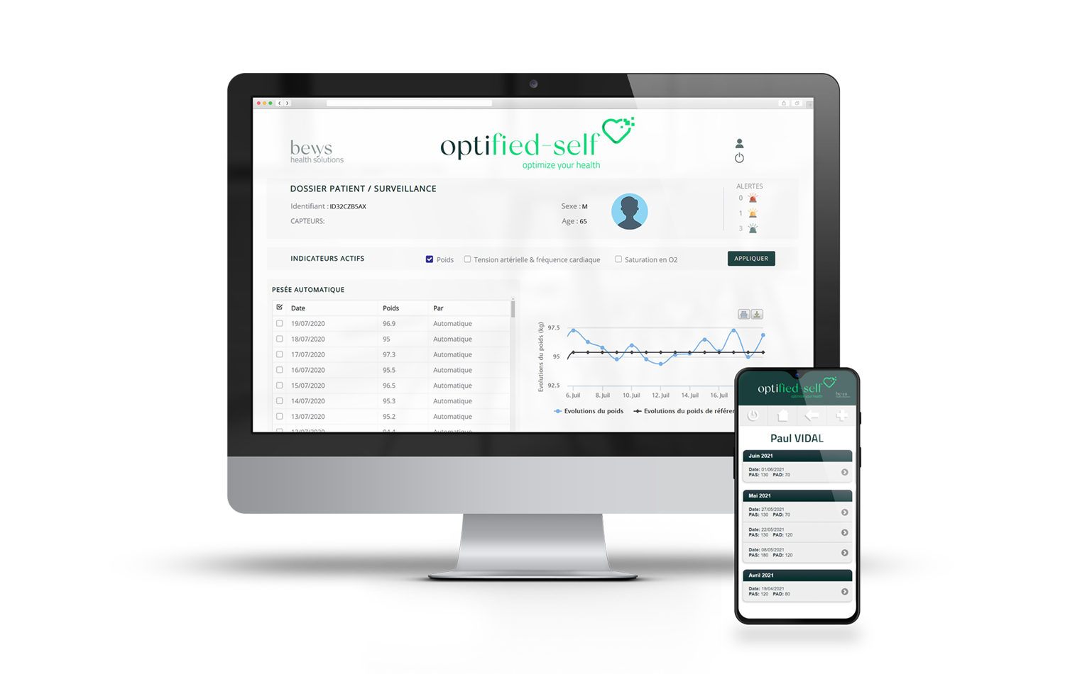
Analyse d’un cas pratique
Transmission automatique de données du patient (poids et présence ou non de signe d’alerte = EPOF) depuis son domicile
Via dispositif (plateforme agréée/appareils connectés/interface sécurisée)
Interprétation à distance, par un professionnel de santé formé
Proposée aux patients insuffisants cardiaques selon des critères prédéfinis

Slide 18
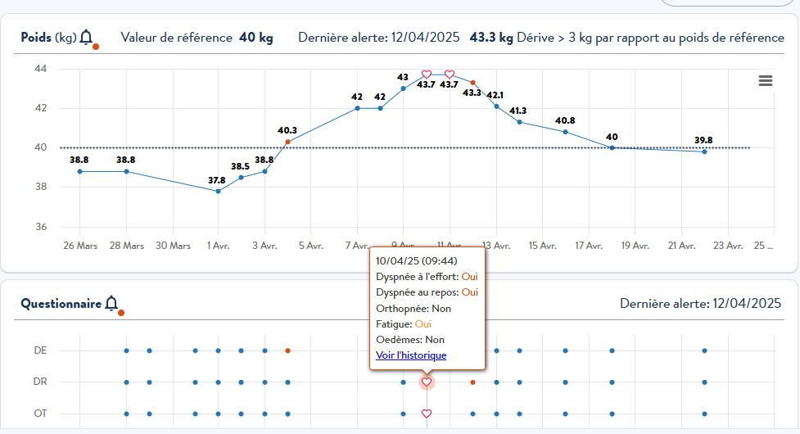
Analyse d’un cas : Mme R.

Slide 19
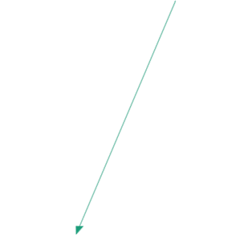
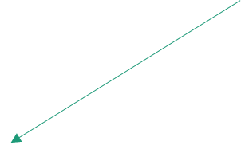
Gestion d’alerte de télésurveillance
Contact tel
Mme R. / aidants
Questionnaire d’évaluation +
Rech Facteur Déclenchant
Renforcer ETP :
-réajustement alimentaire
-Observance TTT…
BIO
Adaptation
doses TTT
Orientation
Suite de gestion (coordination, bio de contrôle, surveillance rapprochée etc…) ≈ 3-4h /alerte

Slide 20
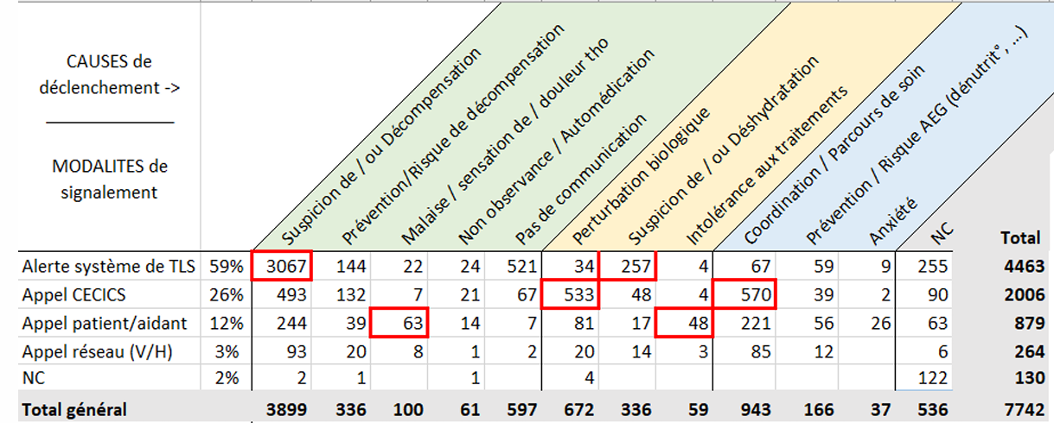
Un pas de recul : modalité de sollicitation
Données internes AP-HP

Slide 21
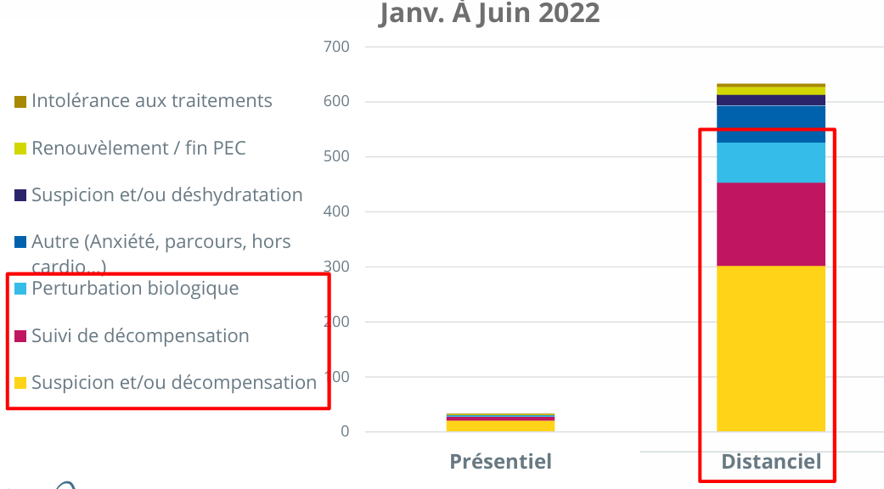
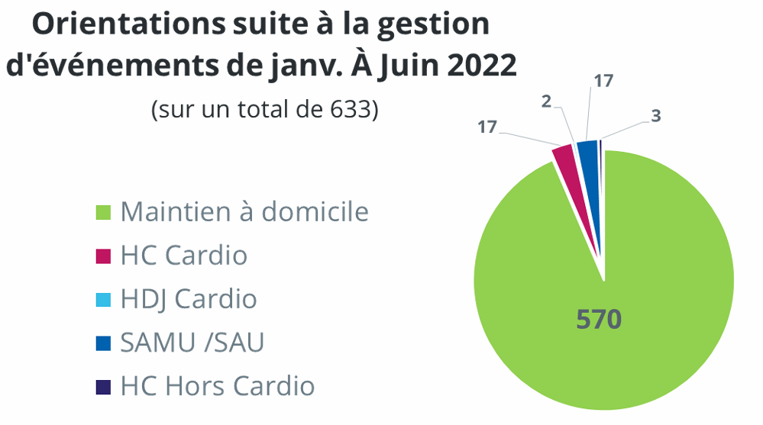
Un pas de recul : raison de sollicitation
Données internes AP-HP

Slide 22
Présentation de notre file active

Slide 23
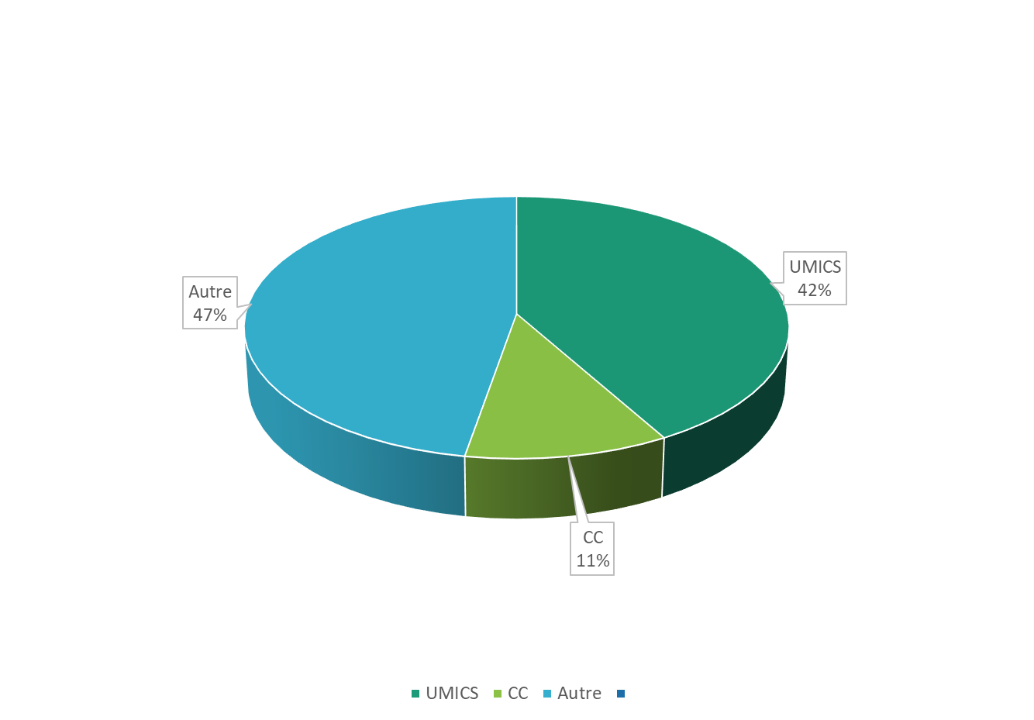
Répartition des cardiopathies
Données internes HEGP

Slide 24
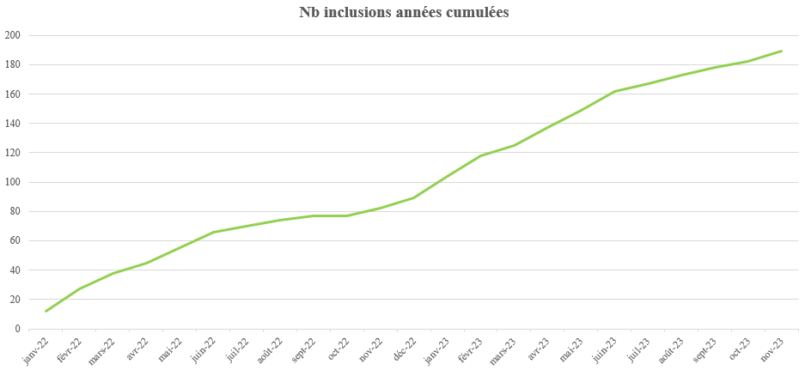
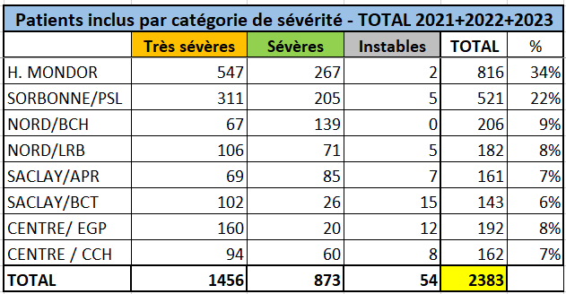
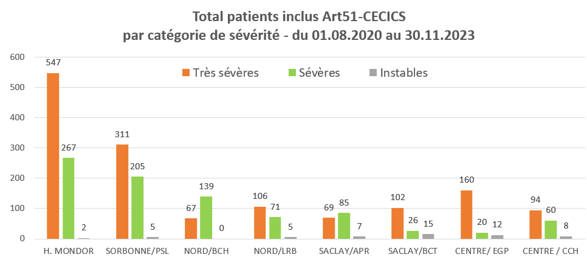
Profil des patients
= 83,3% des patients CECICS HEGP sont
« très sévères »
Données internes HEGP

Slide 25
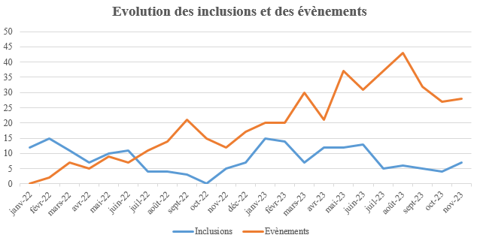
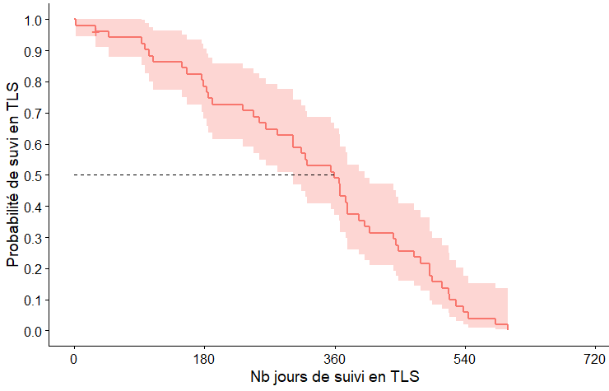
Durée de télésurveillance et évènements
Délai moyen avant inclusion ≈ 3 jours (σ 10 jours)
Durée moyenne ≈ 10-11 mois (324 jours; σ 162jours)
50% des patients terminent leur TLS à 360 jours (1 an)
TLS dure en moyenne 324 jours (σ 162 jours)
12 mois
Augmentation significative du nombre d’évènements après passage en droit commun
Durée de télésurveillance des patients ayant terminé leur TLS
Données internes HEGP

Slide 26
Au total, ça donne quoi ?
Un message clair : on divise par deux les nombres d’hospitalisations après inclusion
Mais en diminuant que d’un tiers le nombre de jours d’hospitalisation
Données internes HEGP

Slide 27
Difficultés persistantes

Slide 28
Pérenniser l’activité
CECICS : une unité de soins à part entière, mais sans lits d’hospitalisation (besoin d’un soutien continu ++)
Unité des « lits fantômes » ?
Impact des turn-over sur la continuité. Chiffres sur 4 ans :
Encadrement de proximité : 175 %
Encadrement supérieur : 83 %
CA-DMU : 60 %
Chef de service : 25 %
Ispic : 16.6 %

Slide 29
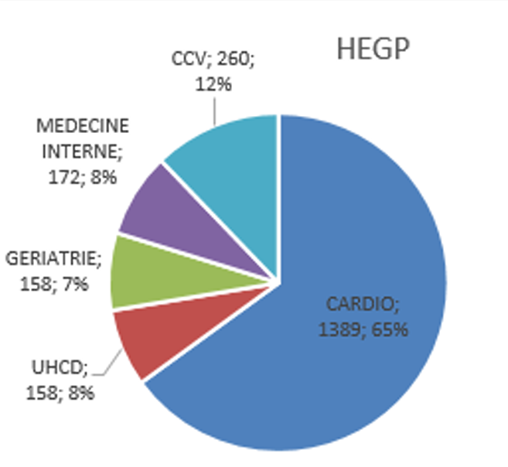
« Aller vers »
A mettre en balance avec certains freins :
Patients de gériatrie plus comorbides
Problématique cardiologique à cadrer avant suivi CECICS
Limite de la file active ?

Slide 30
MERCI POUR VOTRE ATTENTION ! Des questions ?
Mme SEVRAIN Marie - Dr DE BAYNAST Quentin

